Slide 1
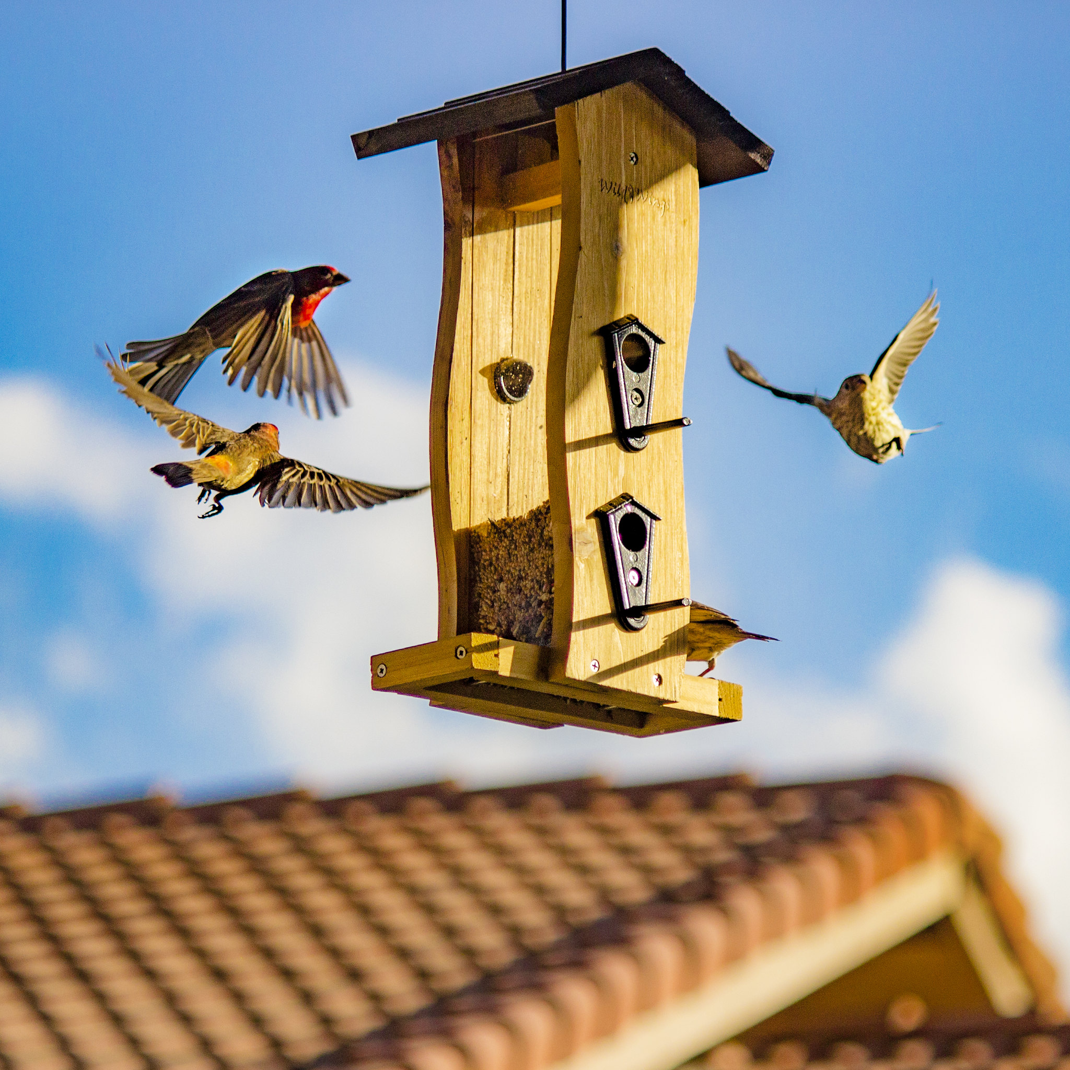
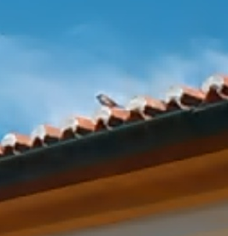
Nome da escola- AGRUPAMENTO DE ESCOLAS DE NISA
Concelho- Nisa
Nome vulgar- Pardal-espanhol
Foto da espécie
Nome científico- Passer hispaniolensis
Estatuto de conservação- Pouco preocupante (Continente)
Vulnerável (Madeira)
Alimentação – são aves granívoras. Comem sementes, flores, insetos e restos de alimentos deixados pelos seres humanos. Costumam frequentar comedouros com sementes e milho.
Distribuição Geográfica – o pardal é original da Europa, África e Ásia. Atualmente estas aves são encontradas em todos os continentes com exceção da Antártida. Em Portugal encontra-se ao longo de toda a fronteira Este, podendo estender-se para o interior da Raia Transmontana e das Beiras, Alentejo e Algarve.
Parapeito da janela da sala aula
Foto da espécie
Ameaças/curiosidades
Estas aves são extremamente sociais, formando pequenos grupos mesmo durante a época de reprodução.
Pouco maior do que o pardal-comum (13 a 16 cm), com bico triangular.
Prefere habitats mais arborizados.
Apresentam dimorfismo sexual, isto é, o macho e a fêmea têm plumagem distinta.
São aves de hábitos gregários durante todo o ano.

